Slide 1
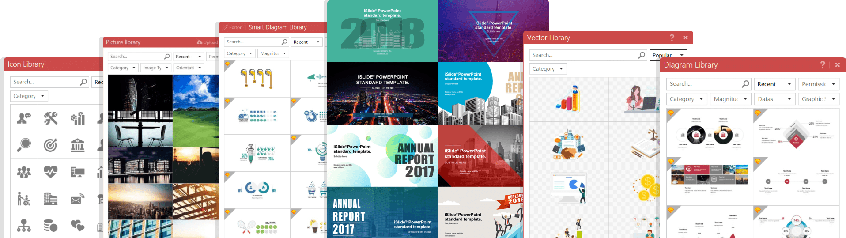
恭喜安裝成功
Installation Succeed
iSlide® —— PPT“一键”美化神器，让PPT设计简单起来
iSlide®, the "one-click" PowerPoint design tool
Make a Better Presentation

Slide 2
如果您在被这些PPT问题困惑
Are you plagued by
▼
大量的报告/路演
lots of reports/roadshows
重复的编辑工作
repetitive formatting
花费更多的时间
hours of work
呈现不够专业
unprofessional presentation

Slide 3
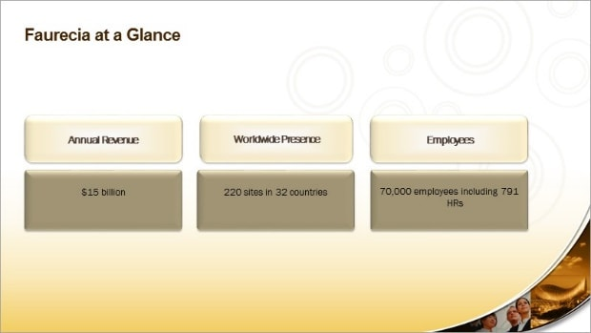

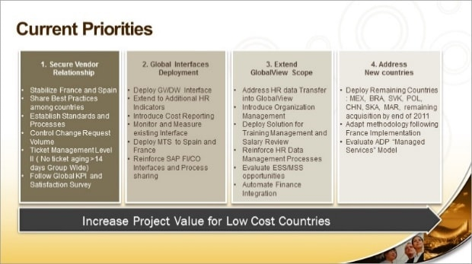
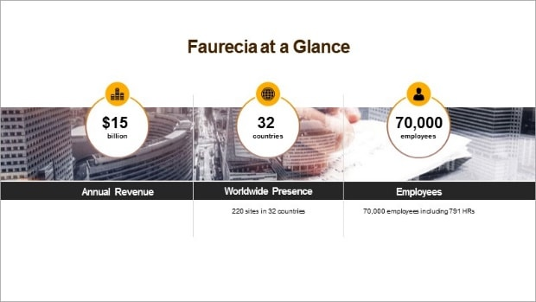

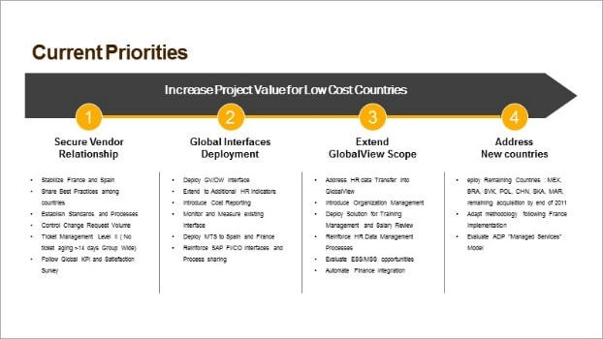
iSlide® 插件将帮助您有效改进PPT设计
iSlide® helps you make a better presentation
▼
Before
After
（使用iSlide图示库功能）
(iSlide Diagram Library feature is used)

Slide 4


安装后打开PowerPoint，将会出现iSlide®插件菜单工具栏
Start your PowerPoint after install iSlide® ，you will see iSlide® in the ribbon
▼
文件
开始
iSlide
插入
设计
切换
动画
幻灯片放映
登录
Log in
登录成为年费会员后，可获取iSlide®全部专业资源，全年无限次下载使用
“Yearly Premium" users can enjoy all features and resources. No download limits.

Slide 5

快速获取功能使用帮助，在每个工具菜单的右上角点击帮助按钮
Get help immediately, Click "help'' button in the upper right corner of each tool window
▼
图示库/Diagram Library
?

Slide 6

















简单到3步,快速创建您的专业PPT演示文档
By just three steps, make professional PowerPoint slides
▼
1
2
3
选择主题/ Select a theme
应用色彩/ Apply a color scheme
插入图示/ Insert diagrams
主题库
Theme Library
色彩库
Color Library
图示库
Diagram Library
更多强大的PPT辅助设计功能 Learn more powerful PowerPoint design features: www.islide.cc

Slide 7

new
VECTOR LIBRARY
插图库 / Vector Library
插图库
各种扁平化矢量插图素材
这使得图片可以安全的使用，而无需为创作者署名
Various high-quality vectors are free to use.
No need to clarify the author.

Slide 8

图片库 / Picture Library
在PPT中一键获取免费图片
基于Creative Commons CC0协议，这使得图片可以安全的使用，而无需为创作者署名
Insert FREE pictures by a click.
CC0-licensed, all the pictures are free to use. No need to worry about the copyright.

Slide 9



主题库/Theme Library
自由替换主题中的图片/文本
Feel free to replace pictures and text in any theme
主题库 / Theme Library
快速建立规范，选取您的PPT样式
包含主题字体/色彩/参考线/版式预设
Standardized PowerPoint themes. Click to apply.
Contains theme font/colors/guides/layout

Slide 10
一键优化 / Standard Specification
智能化全局改变，快速建立PPT设计规范
One-click optimization. Make standard PowerPoint slides with ease.

Slide 11
智能图表/Smart Diagram
Text here
智能图表 / Smart Diagram
简单调节，创造更丰富的数据呈现
由专业团队持续设计更新
Easy to use. Create vivid data presentation in a snap.
Backed by professional design team. Continuous update.
75%

Slide 12
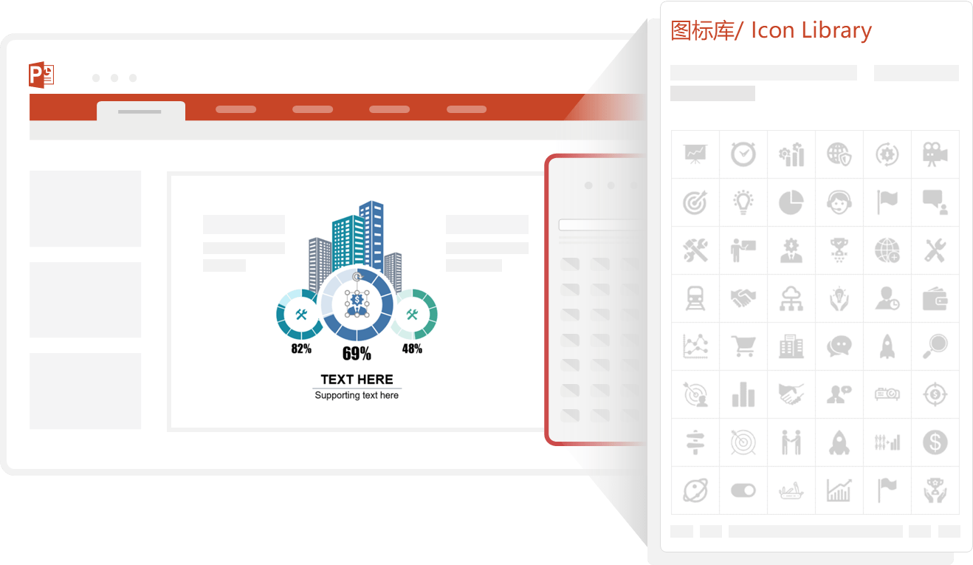
图标库 / Icon Library
快速获取160,000+ 矢量图标素材
一键插入PPT文档，任意替换
Get access to 160k+ icons in no time.
Click and go. Free to replace

Slide 13
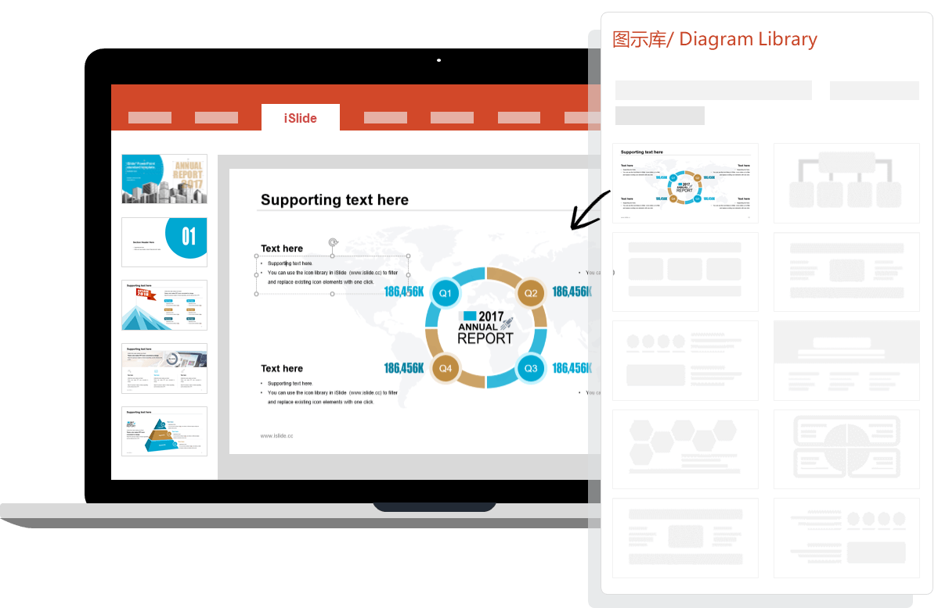
图示库/ Diagram Library
5000+不断更新的PPT图示素材
自适应主题色彩与版式
5k+ up-to-date PowerPoint diagrams.
Automatically adopt to theme color and layout

Slide 14

如遇插件无法加载以及更多使用问题与帮助
请关注微信查阅
If you failed to load iSlide ® add-in or have problems about our features
CONTACT US at support@islide.cc
www.islide.cc

